Slide 1
TRABALHO — INTRODUÇÃO À ECONOMIA
Chocolate
Agregação de Valor na Cadeia do Cacau e a Oportunidade
do Mercado Japonês para o Brasil
Autor(a): Fernando Yukio Chikuji
Professor(a): José Henrique Bassi Souza Sperancini
UFABC • 2023

Slide 2
SUMÁRIO
O que vamos ver
01
Introdução
Motivação e objetivos do trabalho
02
O Brasil na cadeia do cacau
Produção, exportações e posição mundial
03
Cacau x Chocolate
Onde está o valor agregado?
04
O mercado japonês
Tamanho, participação brasileira e a isenção de vistos
05
Oportunidades e desafios
O que pode levar o chocolate brasileiro ao Japão
2 / 11
Chocolate: Cadeia do Cacau e Mercado Japonês

Slide 3
01 · INTRODUÇÃO
Por que estudar o chocolate?
1
2
3
4
Alto valor agregado
Espaço para todos os portes
Geração de empregos
Isenção de visto Brasil-Japão
Produto industrializado com margens superiores às da matéria-prima agrícola.
Cadeia produtiva acomoda grandes, médios e pequenos produtores.
Empregos diretos e indiretos do cultivo à distribuição do produto final.
Vigente desde set/2023 — reduz custos de mobilidade para negócios.
3 / 11
Chocolate: Cadeia do Cacau e Mercado Japonês

Slide 4
02 · O BRASIL NA CADEIA DO CACAU
O Brasil no cenário mundial do cacau
7º
7º
+12,7%
maior produtor mundial
de cacau e derivados
maior exportador,
para +135 países
crescimento das exportações
entre 2021 e 2022
O Brasil é um dos poucos países que detém toda a cadeia do chocolate — da plantação do cacau à produção de barras de alta qualidade.
Fonte: ApexBrasil — Agência Brasileira de Promoção de Exportações e Investimentos (2023).
4 / 11
Chocolate: Cadeia do Cacau e Mercado Japonês

Slide 5
03 · CACAU X CHOCOLATE
Exportações do Brasil: cacau x chocolate
O mercado mundial de chocolate é ~44% maior que o de cacau — o produto industrializado concentra mais valor.
5 / 11
Chocolate: Cadeia do Cacau e Mercado Japonês

Slide 6
03 · CACAU X CHOCOLATE
Para onde o Brasil exporta?
6 / 11
Chocolate: Cadeia do Cacau e Mercado Japonês

Slide 7
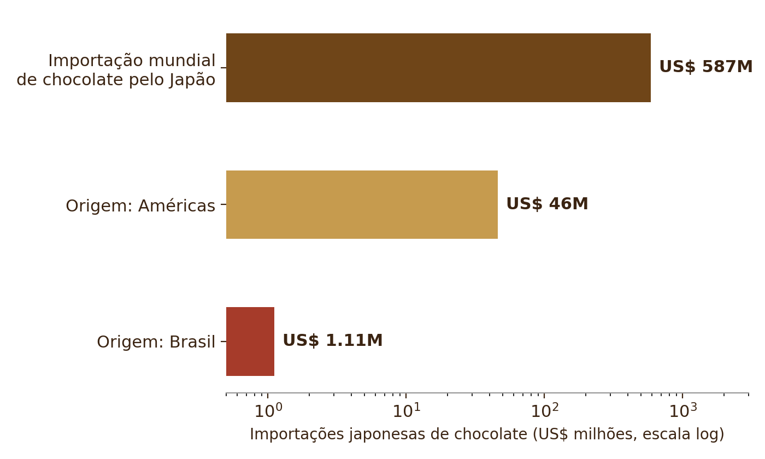
04 · O MERCADO JAPONÊS
Um mercado gigante, quase inexplorado
0,19%
é a participação do Brasil nas
importações japonesas de chocolate
US$ 587M importados pelo Japão
US$ 46M vêm das Américas
US$ 1,11M vêm do Brasil
Fonte: The Atlas of Economic Complexity — Growth Lab, Harvard Kennedy School.
7 / 11
Chocolate: Cadeia do Cacau e Mercado Japonês

Slide 8
04 · O MERCADO JAPONÊS
A isenção de vistos Brasil-Japão
Ago/2023
30 Set/2023
Efeito econômico
Japão confirma a decisão de isentar brasileiros de visto de turismo e negócios (até 90 dias).
Medida entra em vigor. Em reciprocidade, o Brasil deixa de exigir visto de cidadãos japoneses.
Redução de custos de transação: viagens de prospecção, missões comerciais e negociações presenciais ficam mais simples.
Fonte: Ministério das Relações Exteriores do Japão (MOFA, set/2023).
8 / 11
Chocolate: Cadeia do Cacau e Mercado Japonês

Slide 9
05 · OPORTUNIDADES E DESAFIOS
O que pode levar o chocolate ao Japão
OPORTUNIDADES
DESAFIOS
Espaço para crescer — participação atual de apenas 0,19%
Menor custo de mobilidade após a isenção de vistos (2023)
Diferenciação por origem amazônica e sustentabilidade
Concorrência de marcas europeias já consolidadas
Exigências de certificação sanitária e de qualidade
Logística, distância e sensibilidade do produto ao transporte
9 / 11
Chocolate: Cadeia do Cacau e Mercado Japonês

Slide 10
CONSIDERAÇÕES FINAIS
Vantagem comparativa não é
vantagem competitiva garantida
O Brasil produz cacau com vantagem comparativa, mas ainda exporta mais matéria-prima do que chocolate. O mercado japonês está praticamente inexplorado, e a isenção de vistos reduz uma barreira de mobilidade — mas captar esse mercado exige estratégia comercial, certificação e construção de marca.
10 / 11
Chocolate: Cadeia do Cacau e Mercado Japonês

Slide 11
REFERÊNCIAS
Referências
APEXBRASIL — Agência Brasileira de Promoção de Exportações e Investimentos. Estatísticas de exportação de cacau e chocolate. Brasília, 2023.
GROWTH LAB, Harvard Kennedy School. The Atlas of Economic Complexity. Cambridge: Harvard University, 2023.
JAPAN. Ministry of Foreign Affairs. Japan-Brazil Relations. Tóquio, 18 set. 2023.
KRUGMAN, P.; OBSTFELD, M.; MELITZ, M. International Economics: Theory and Policy. 10. ed. Boston: Pearson, 2015.
11 / 11
Chocolate: Cadeia do Cacau e Mercado Japonês

